Slide 1
A R T I C U L 8
산업별 활용 사례
USE CASE 2
자율적 디지털트윈
Autonomous Digital Twin (Electrical + Mechanical + Network)
제조업 (Manufacturing)

Slide 2
OVERVIEW · 한눈에 보기
자율적 디지털트윈: 전체 흐름
제조 현장의 과제
Articul8 · AgentMesh
핵심 성과
• 전기·기계·네트워크 장비가 뒤섞인 이기종 생태계 • 다양한 벤더 장비 간 연동으로 전체 가시성 부족 • 고장 시 연동 장치 · 신호 경로 · 부하 흐름을 전수 분석해야 원인 파악 가능 • 수작업 분석은 시간이 오래 걸리고 통합된 뷰를 제공하지 못함
도메인별 비전 에이전트
1
전기·기계·엔지니어링 도면에서 시각 정보 추출
가시성 ↑
이기종 장비 전반의 단일 뷰 확보
네트워크 토폴로지 에이전트
시간 ↓
2
구성 · 라우팅 · 인터페이스 · 장치 지문 분석
수작업 대비 원인 분석 시간 단축
도메인별 진단 에이전트
3
아키텍처 매핑 · 이상 구성 식별
리스크 ↓
오구성 · 과부하 사전 식별로 리스크 감소
Articul8 차별점
멀티도메인 도면 인식
네트워크 토폴로지 분석
통합 디지털 트윈
유연한 배포
ARTICUL8 | Use Case 2 — 자율적 디지털트윈

Slide 3
Articul8 솔루션 요약: 에이전트 · 포지셔닝 · 성과
핵심 에이전트 파이프라인
1
도메인별 비전 에이전트
2
네트워크 토폴로지 에이전트
3
도메인별 진단 에이전트
Domain-Specific Vision Agent
Network Topology Agent
Domain-Specific Diagnostic Agent
전기·기계·엔지니어링 도면에서 시각 기술 정보를 자동 추출
구성·라우팅·인터페이스·장치 지문 분석으로 연결 구조 파악
아키텍처 매핑과 이상 구성 식별로 디지털 트윈 완성
단선결선도(SLD) 분석 대시보드 — 구성 요소 자동 인식 · 디지털 트윈 생성 · 이상 구성 식별 제공
독보적 포지셔닝
기대 도입 효과
• 멀티도메인 시각 인식 — 전기·기계·네트워크 도면을 하나의 파이프라인에서 처리 • 네트워크 토폴로지 분석으로 연동 장치·신호 경로까지 정밀 매핑 • 통합 디지털 트윈으로 이기종 장비를 단일 뷰에서 관리 • 클라우드·온프레미스·에어갭 유연한 배포
• 운영 가시성 — 전기·기계·네트워크 전반을 하나의 디지털 트윈으로 통합 관리 • 장애 대응력 — 오구성·과부하 구간을 사전 식별해 다운타임 예방 • 엔지니어링 생산성 — 수작업 도면 분석을 자동화해 진단 시간 절감
ARTICUL8 | Use Case 2 — 자율적 디지털트윈

Slide 4
A8 솔루션 · 에이전트 상세
세 가지 핵심 에이전트 상세 설명
1
도메인별 비전 에이전트
2
네트워크 토폴로지 에이전트
3
도메인별 진단 에이전트
Domain-Specific Vision Agent
Network Topology Agent
Domain-Specific Diagnostic Agent
역할
역할
역할
전기·기계·엔지니어링 도면을 처리해 시각적인 기술 정보를 추출
네트워크 구성과 연결 구조를 분석해 전체 토폴로지를 파악
시각·네트워크 정보를 종합해 아키텍처를 매핑하고 이상을 진단
핵심 기능
핵심 기능
핵심 기능
• 전기·기계 도면 및 엔지니어링 문서 자동 인식 • 구성 요소·라벨·연결 관계 시각적 추출 • 이기종 도면 포맷을 분석 가능한 데이터로 변환
• 구성 파일·라우팅 테이블 분석 • 인터페이스 맵과 MIB 정보 해석 • 장치 지문(fingerprint) 식별 • 전기·기계 데이터와 네트워크 구조 연계
• 전기·기계·네트워크 데이터를 통합 디지털 트윈으로 매핑 • 잘못 구성된 노드·과부하 피더 식별 • 프로세스 병목·드라이브 오류 탐지
산출물
산출물
산출물
구조화된 시각 정보를 네트워크·진단 에이전트로 전달
검증된 네트워크 토폴로지 맵 제공
실행 가능한 이상 구성 진단과 통합 디지털 트윈
ARTICUL8 | Use Case 2 — 자율적 디지털트윈

Slide 5
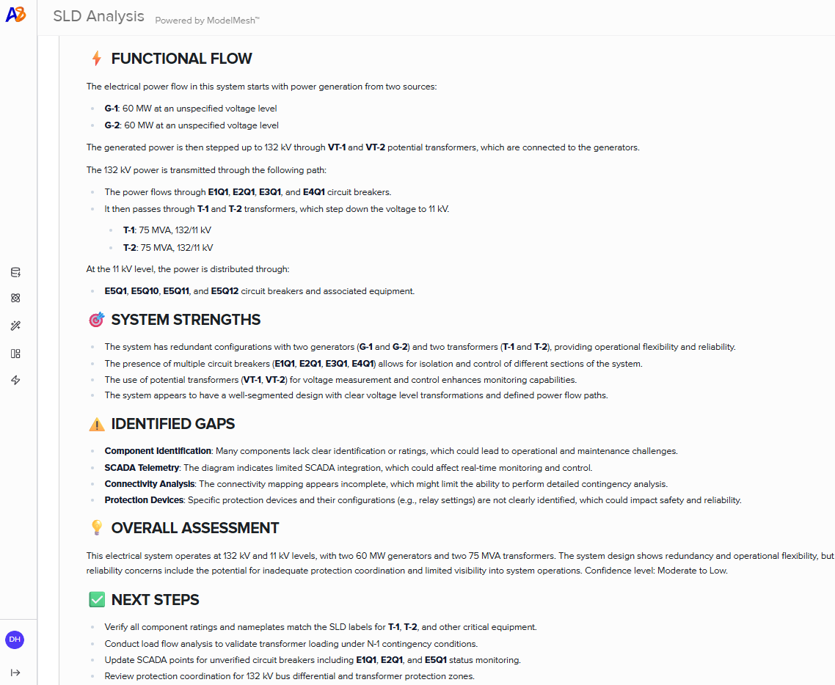
A8 솔루션
SLD 분석 결과
자동 구성 요소 인식
단선결선도(SLD)에서 전기 구성 요소와 네트워크 계층을 자동으로 탐지하고 라벨링
디지털 트윈 생성
전기·기계·네트워크 데이터를 하나의 통합 디지털 트윈으로 매핑
이상 구성 식별
잘못 구성된 노드와 과부하 구간을 시각적으로 즉시 확인
ARTICUL8 | Use Case 2 — 자율적 디지털트윈
5

Slide 6
A R T I C U L 8
이질적인 장비 생태계를 하나의 살아있는 디지털 트윈으로 전환합니다
감사합니다

